Slide 1



Evaluatie van de analysemethode voor de bepaling van sulfiet uit aardappelproducten
Student: Deruytere Marie
Stageplaats: Universiteit Gent
Stagementor: Mevrouw Coelus
Stagebegeleiderster: Mevrouw Vermeulen
Notes:
Goeiemiddag,
Ik ben Marie Deruytere. Ik volgde de drie jaar durende opleiding, biomedische laboratoriumtechnologie, met als afstudeerrichting farmaceutische en biologische laboratoriumtechnologie (FBT). Waarbij een stage doorlopen, gekoppeld aan het schrijven van een bachelorproef, het laatste onderdeel is. Ik heb mijn stage gevolgd in de Universiteit van Gent – Bioingenieruswetenschappen, in het labo voedselveiligheid en voedselkwaliteit onder leiding van professor Bruno de Meuleneare.
Mijn onderzoek is de evaluatie van de analysemethode voor de bepaling van sulfiet uit aardappelproducten.
Het doel van het onderzoek is om de verschillende methoden te evalueren en daarna analyse doen op sulfiet in aardappelen. In een eerste fase worden er experimentele matrices aangemaakt. Er wordt gebruik gemaakt van twee matrices, namelijk de rauwe aardappelen en de gekookte, gepureerde aardappelen. In een volgende fase moet de methode voor de sulfietbepaling eerst geoptimaliseerd en gevalideerd worden. Eens de methode op punt staat, worden de twee verschillende aardappelstalen geanalyseerd. En in de laatste fase worden deze twee verschillende aardappelstalen vergeleken met de verse aardappelen rechtstreeks van de boer, de biologische aardappelen waarin geen sulfiet mag aanwezig zijn en de aardappelen van een andere variëteit.

Slide 2
Evaluatie van de analysemethode voor de bepaling van sulfiet uit aardappelproducten
Probleemstelling
Methodologie
Resultaten
Conclusie

Slide 3
Evaluatie van de analysemethode voor de bepaling van sulfiet uit aardappelproducten
Probleemstelling
Gebruik van sulfiet in de voedingsindustrie
Voorkomen en situering van sulfiet in de voedingsketen
Notes:
Voorkomen en situering van sulfiet in de voedingsketen
Sulfiet is een conserveermiddel dat voorheen werd gebruikt om voedselbederf te voorkomen. In fruit en groenten wordt het gebruikt om ongewenste bruinverkleuring tegen te gaan en in garnalen en kreeft om “black spot” te voorkomen. In vleeswaren wordt sulfiet gebruikt om een intense rode kleur te krijgen. Dit zorgt ervoor dat de kwaliteit van minder vers vlees beperkt wordt. Dit is misleidend voor de consument. In wijnen wordt het gebruikt om bacteriële groei tegen te gaan. Daarnaast wordt het ook gebruikt in de farmaceutische industrie.
Figuur
Verse groenten en fruit bevatten ongeveer 1000 ppm sulfiet, het voorkomt dat het enzym polyfenoloxidase (PPO) minder goed werkt waardoor bruinvorming voorkomen wordt. Sulfieten werken de bruinwording tegen omdat ze het reductieproces blokkeren. Monfenolen fungeren samen met zuurstof en het enzym polyfenoloxidase (PPO) tot difenolen die samen met het enzym en zuurstof worden omgezet tot orto-chinonen. Deze zorgen door inwerken met aminozuren en proteïnen voor de bruinwording op fruit en groenten. Sulfiet dat aanwezig is in groenten en fruit zorgt ervoor dat orto-chinonen niet worden omgezet tot bruine polymeercomplex, maar zorgen dat het terug omgezet wordt tot kleurloze difenolen.

Slide 4
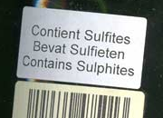
Evaluatie van de analysemethode voor de bepaling van sulfiet uit aardappelproducten
Probleemstelling
Gebruik van sulfiet in de voedingsindustrie
Toxicologische achtergrond van sulfiet
Europese en Belgische wetgeving
Notes:
Toxicologische achtergrond van sulfiet
Een overmatige blootstelling aan sulfiet leidt tot ongewenste klinische effecten bij gevoelige mensen zoals dermatologische, respiratoire, cardiovasculaire, gastro-intestinale, musculaire en neurologische aandoeningen.Sulfiet is daarnaast ook kankerverwekkend, mutageen en schadelijk voor de vruchtbaarheid. Dit kan verder leiden tot astmatische reacties zowel bij astmalijders als niet-astmalijders. Astmapatiënten krijgen binnen de vijf minuten ademhalingsmoeilijkheden. Later kan dit leiden tot een anafylactische shock en mogelijks tot de dood.
Europese en Belgische wetgeving
De Food and Drug Administration heeft maatregelen genomen om te voorkomen dat mensen die gevoelig zijn voor sulfiet, levensmiddelen zouden consumeren die een hogere concentratie aan sulfiet bevatten. De wetgeving verplicht dat sulfiet op het etiket wordt vermeld voor levensmiddelen die meer dan tien milligram per kilogram bevatten. Hierbij wordt een E-nummer (E150b, E150d en E221 tot en met E228) op de verpakking geplaatst. De lage concentratie aan sulfiet kan reeds overgevoeligheidsreacties veroorzaken.

Slide 5
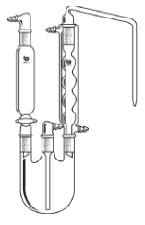
Evaluatie van de analysemethode voor de bepaling van sulfiet uit aardappelproducten
Probleemstelling
Analytische methoden om sulfiet te bepalen
Monier-Williams methode
Aeration Oxidation method (AOM)
Flow injection analysis (FIA)
Enzymatische methode
Gas-vloeistof chromatografie
Commerciële sulfiettest
Tanner methode
Kjeltec methode
Notes:
Er zijn verschillende methoden omschreven in de literatuur om de concentratie aan sulfiet te detecteren. Destillatie van het monster onder zure omstandigheden en vervolgens een titratie (Monier-Williams), fotometrie (West & Geake) en ionenchromatiegrafie (Kim & Kim) zijn de traditionele en de officiële methoden voor de sulfiet bepaling in de voeding. De afgelopen jaren zijn er nieuwe technieken ontdekt, zoals stroominjectieanalyse en gas diffusiemembraan gecombineerd met elektrochemische of enzymatische methoden, als ook optische sensoren. Deze methoden blijken veel gevoeliger en selectiever te zijn maar de meeste ervan zijn tijdrovend of vereisen nogal ingewikkelde instrumenten waardoor ze op grote schaal niet toepasbaar zijn voor een snelle bepaling van sulfiet in voedingswaren. Momenteel zijn er nu reeds ook heel wat commerciële sulfiettesten ter beschikking.
De laatste twee methodes worden gebruikt omdat deze twee methode beschikbaar zijn om mijn stageplaats.S

Slide 6
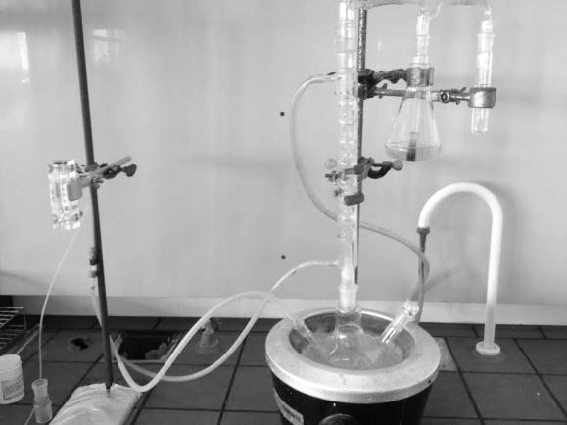
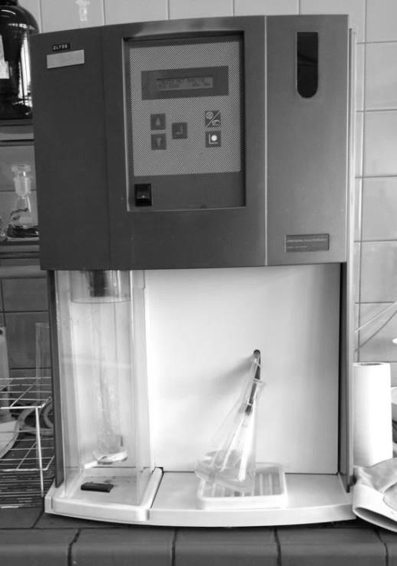
Evaluatie van de analysemethode voor de bepaling van sulfiet uit aardappelproducten
Methodologie
Tanner methode Kjeltec methode
Notes:
Dit onderzoeksproject heeft als doel een methode te ontwikkelen waarbij sulfiet snel en goedkoop bepaald kan worden. Er wordt gebruik gemaakt van twee analyse methoden, de Tanner methode en Kjeltec methode. Het is van belang dat de methode voldoende gevoelig en betrouwbaar is om sulfiet in lage concentratie in verschillende voedingsmiddelen te bepalen. In dit onderzoek wordt sulfiet bepaald in aardappelen, aangezien sulfiet interacties kan aangaan met verschillende componenten in aardappelen en dus de sulfiet bepaling kan beïnvloeden.
Tanner methode:
Voor de Tanner methode wordt een niet vluchtig zuur gebruikt om het sulfiet uit het staal vrij te stellen, net zoals met de Monier-Williams methode. Het aangezuurd staal wordt verhit en doorborreld met stikstofgas. Hierdoor wordt de verschillende sulfiet deeltjes omgezet tot zwaligzuur dat onder invloed van de verhitting en het continue toevoegen van stikstof verder wordt omgezet tot water en het gasvormige zwaveldioxide. Dit gas ontsnapt uit de oplossing en wordt opgevangen in een gealkaliseerde waterstofperoxideoplossing, waardoor het wordt omgezet tot zwaveltrioxide. Dat onder invloed van water verder wordt omgezet tot zwavelzuur. De oorspronkelijke hoeveelheid sulfiet kan bepaald worden in het staal door de uiteindelijke hoeveelheid zwavelzuur titrimetrisch te bepalen. De methode is niet zo eenvoudig uit te voeren wegens de variatie van verhittingssnelheid en stikstoftoevoer. Daarnaast is de methode ook heel langdurig.
Kjeltec methode:
De Kjeltec methode is een verbeterde methode van de Monier-Williams methode waarbij de alkalische titratie vervangen wordt door een jodometrische titratie na de stoomdestillatie. Deze titratie heeft een grotere voorkeur doordat het meer selectief is voor zwaveldioxide en daarnaast voorkomt het de interferentie van vluchtige zuren.

Slide 7
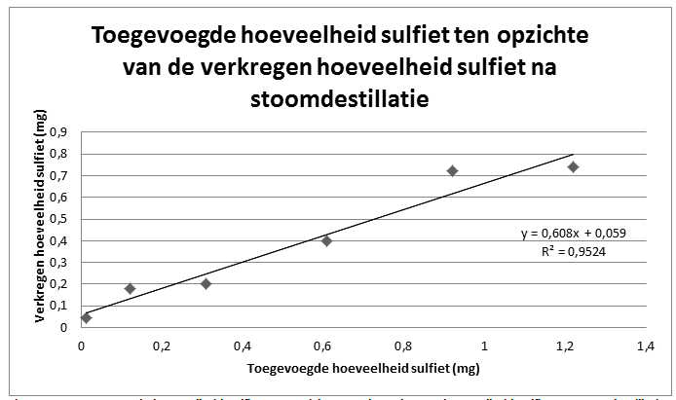
Evaluatie van de analysemethode voor de bepaling van sulfiet uit aardappelproducten
Resultaten
Kjeltec methode: standaardreeks opstellen vanuit Na2SO3
Notes:
In Figuur wordt de hoeveelheid van sulfiet in de destillatiebuis uitgedrukt in milligram ten opzichte van de verkregen hoeveelheid van sulfiet in de destillatiebuis na de stoomdestillatie uitgedrukt in milligram.
Er kan worden vastgesteld dat er een lineair verband is tussen de toegevoegde hoeveelheid sulfiet en de verkregen hoeveelheid sulfiet na stoomdestillatie, waarbij de determinatiecoëfficiënt 0,95 is.
Wanneer de toevoegde concentratie van sulfiet vergeleken wordt met de verkregen concentratie van sulfiet na de stoomdestillatie kan opgemerkt worden dat de concentratie sulfiet na de stoomdestillatie lager is dan de toevoegde concentratie sulfiet in destillatiebuis. Behalve voor de laagste concentratie, is dit lager.

Slide 8
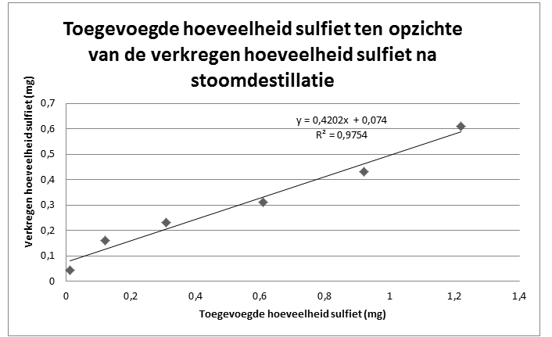
Evaluatie van de analysemethode voor de bepaling van sulfiet uit aardappelproducten
Resultaten
Kjeltec methode: standaardreeks opstellen vanuit Na2S2O5
Notes:
In Figuur wordt de hoeveelheid van sulfiet in de destillatiebuis uitgedrukt in milligram ten opzichte van de verkregen hoeveelheid van sulfiet in de destillatiebuis na de stoomdestillatie uitgedrukt in milligram.
Er kan worden vastgesteld dat er lineair verband is tussen de toegevoegde hoeveelheid sulfiet en de verkregen hoeveelheid sulfiet na stoomdestillatie, waarbij de determinatiecoëfficiënt 0,98 is. De determinatiecoëfficiënt is hoger bij Na₂S₂O₅ dan bij Na₂SO₃, waardoor er verder wordt gewerkt met metabisulfiet.
Wanneer de toevoegde concentratie van sulfiet vergeleken wordt met de verkregen concentratie van sulfiet na de stoomdestillatie kan er besloten worden dat de concentratie verkregen van sulfiet na de stoomdestillatie lager is dan de toevoegde concentratie sulfiet in destillatiebuis. Voor de laagste concentratie is dit opnieuw omgekeerd.

Slide 9
Evaluatie van de analysemethode voor de bepaling van sulfiet uit aardappelproducten
Resultaten
Optimalisatie van de sulfiet methode:
Tanner methode
Kjeltec methode
bepalen van de concentratie van H₂O₂ aan de hand van een jodometrische titratie van waterstofperoxide vanuit 30% H₂O₂ en 35% H₂O₂ met natriumthiosulfaat;
bepalen van de afbraak van sulfiet;
bepaling van de detectielimiet en kwantificatielimiet van de Kjeltec methode;
andere aanpassingen aan de methode
Notes:
Andere aanpassingen:
het volume van fosforzuur vergroten, namelijk 50 ml;
het volume van de standaardoplossing vergroten, namelijk 30-50 ml;
de concentratie van de standaardoplossing van sulfiet vergroten;
de tijd voor het uitvoeren van de stoomdestillatie verlengen of verkorten;
gebruik maken van andere indicatoren (zoals methyloranje, methylrood en broomfenolblauw);
de concentratie van waterstofperoxide vergroten of verkleinen;
de indicatoroplossing neutraliseren met NaOH 0,01 N tot een groene kleur.
LOD (limit of detection)
$$\text{LOD}\text{ =3 }\text{×} \frac{\text{0,009515}}{\text{0,047661}}=\text{0,60 }\text{mg} \text{sulfiet}$$
LOQ (limit of quantification)
$$\text{LOQ}\text{ =10 }\text{×} \frac{\text{0,009515} }{\text{0,047661}}\text{=2,00 }\text{mg} \text{sulfiet}$$

Slide 10
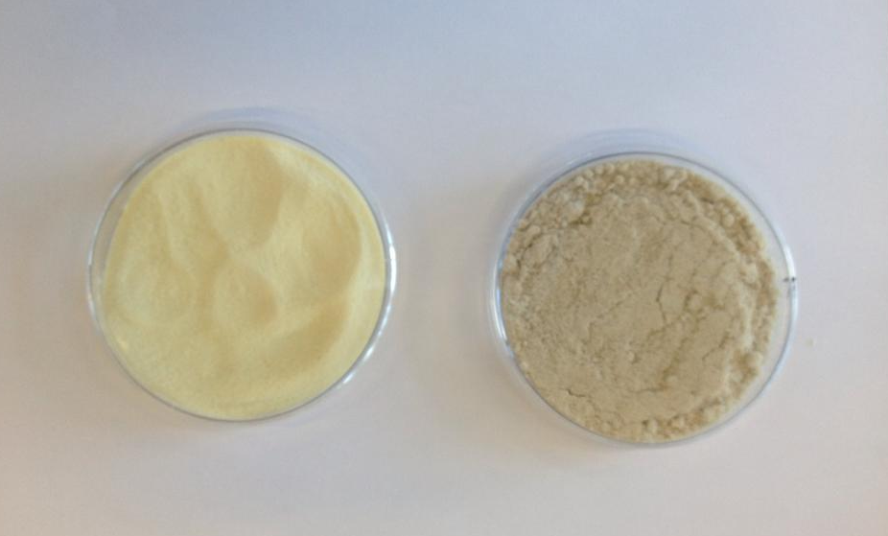
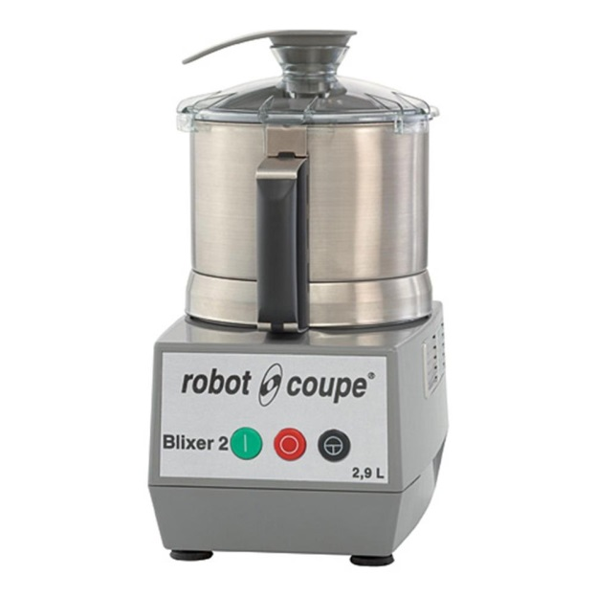
Evaluatie van de analysemethode voor de bepaling van sulfiet uit aardappelproducten
Resultaten
Sulfietbepaling van de verschillende experimentele matrices
Notes:
Er wordt een gemiddelde van 0,54 mg sulfiet per gram aardappelen van experimentele matrices 1 teruggevonden en 0,38 mg sulfiet per gram aardappelen van experimentele matrices 2 teruggevonden.
Doordat de stalen van de aardappelen van de experimentele matrices model één en twee onvoldoende homogeen verdeeld zijn worden de stalen gemixt met behulp van de Manual Robot Coupe Blixer 2. Het protocol van de Manual Robot Coupe Blixer 2 wordt teruggevonden in Bijlage 8.2. De stalen bevatten nu veel minder aardappelbrokken waardoor het veel gemakkelijker oplost. In Figuur 5.4 wordt de gemixte experimentele matrices van zowel één als twee weergegeven.
Er wordt een gemiddelde van 0,94 mg sulfiet per gram experimentele matrices van model 1 teruggevonden. Dit is een grote hoeveelheid sulfiet als dit wordt vergeleken met de hoeveelheid dat maximaal mag aanwezig zijn in geschilde aardappelen. De hoeveelheid sulfiet dat teruggevonden worden na de stoomdestillatie bij spiken is veel lager dan de hoeveelheid dat in werkelijkheid wordt toegevoegd.

Slide 11
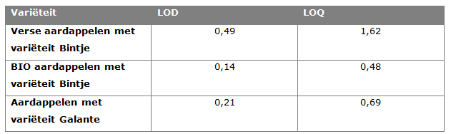
Evaluatie van de analysemethode voor de bepaling van sulfiet uit aardappelproducten
Resultaten
  Sulfietbepaling op verschillende aardappel variëteiten
Notes:
Het detectielimiet en de kwantificatie limiet van de toegevoegd hoeveelheid sulfiet aan de aardappelen is het hoogste bij de verse aardappelen rechtstreeks van de boer.

Slide 12


Evaluatie van de analysemethode voor de bepaling van sulfiet uit aardappelproducten
Besluit
Notes:
Het doel van het onderzoek is om verschillende analysemethodes te evalueren en daarmee sulfiet te bepalen uit aardappelproducten. Het is van groot belang om sulfiet te kunnen detecteren aan de hand van verschillende analysemethoden, doordat veel mensen allergisch zijn aan sulfiet. Er wordt gebruik gemaakt van twee methodes, namelijk de Tanner methode en de Kjeltec methode.
De Tanner methode wordt in het onderzoek niet verder gebruikt, doordat tijdens het optimaliseren van de methode geen betrouwbare resultaten worden teruggevonden. De resultaten zijn niet herhaalbaar. Tijdens het uitvoeren van methode worden er verschillende problemen ondervonden, de oplossing in de destillatiekolf kleurt niet altijd, ook niet wanneer er wordt gebruik gemaakt van andere indicatoroplossingen. Wanneer de druk in de destillatiekolf verandert, wordt alle vloeistof van in de erlenmeyer opgezogen en in de destillatiekolf gebracht. Door de stikstoftoevoer zo laag mogelijk te houden en dit verschillende keren te variëren, wordt er opnieuw onvoldoende betrouwbare resultaten verkregen.
Daarna wordt er gebruik gemaakt van de Tanner methode. Eerst en vooral wordt de methode geoptimaliseerd. Daaruit kan er besloten worden dat heel belangrijk is dat de pH van de indicatoroplossing (mengindicator) niet hoger is dan 5,5. Wanneer dit wel het geval is zal de oplossing in de erlenmeyer niet terug verkleuren. Daarnaast moeten alle oplossingen elke dag vers worden aangemaakt. De sulfietoplossing kan afbreken naarmate de tijd vordert. Ten tweede wordt de methode geëvalueerd door verschillende standaardoplossingen van sulfiet te analyseren, door gebruik te maken van een standaard natriumsulfiet en natriummetabisulfiet. Aan de hand van correlatiecoëfficiënt kan er besloten worden dat metabisulfiet meer aanleunt bij de lineaire vergelijking. De LOD en LOQ van de methode is respectievelijk 0,60 mg en 2,00 mg. Ten derde wordt sulfiet bepaald uit aardappelproducten. Er wordt sulfiet teruggevonden in de aardappelen, maar er kan worden besloten dat de hoeveelheid dat teruggevonden wordt veel te hoog is. Er is een invloed van de aardappelmatrix op de andere componenten in de aardappelen, welke precies zorgen voor de interacties in onbekend. Ten vierde worden de aardappelen gespiked met een gekende hoeveelheid sulfiet, waar er uit besloten kan worden dat er invloed is op de sulfietoplossing en de matrix, dit is ook terug te vinden in de LOD en LOQ. Ten laatste worden verschillende aardappelvariëteiten vergeleken met elkaar, namelijk Bintje, Galante en Agaria, waarbij de verse aardappelen van de boer van de variëteit Bintje de grootste LOD en LOQ hadden.
Er kan niet met zekerheid gesteld worden dat de geoptimaliseerde Kjeltec methode een betrouwbare methode is. Vermoedelijk zijn de interacties tussen de componenten in de aardappelen en sulfiet de oorzaak voor de afwijkende resultaten. Om deze theorie te staven, werd alsnog een vers appel-staal geanalyseerd.
Kans om vragen te stellen??

Slide 13
Evaluatie van de analysemethode voor de bepaling van sulfiet uit aardappelproducten
Student: Deruytere Marie
Stageplaats: Universiteit Gent
Stagementor: Mevrouw Coelus
Stagebegeleiderster: Mevrouw Vermeulen
Notes:
Goeiemiddag,
Ik ben Marie Deruytere. Ik volgde de drie jaar durende opleiding, biomedische laboratoriumtechnologie, met als afstudeerrichting farmaceutische en biologische laboratoriumtechnologie (FBT). Waarbij een stage doorlopen, gekoppeld aan het schrijven van een bachelorproef, het laatste onderdeel is. Ik heb mijn stage gevolgd in de Universiteit van Gent – Bioingenieruswetenschappen, in het labo voedselveiligheid en voedselkwaliteit onder leiding van professor Bruno de Meuleneare.
Mijn onderzoek is de evaluatie van de analysemethode voor de bepaling van sulfiet uit aardappelproducten.
Het doel van het onderzoek is om de verschillende methoden te evalueren en daarna analyse doen op sulfiet in aardappelen. In een eerste fase worden er experimentele matrices aangemaakt. Er wordt gebruik gemaakt van twee matrices, namelijk de rauwe aardappelen en de gekookte, gepureerde aardappelen. In een volgende fase moet de methode voor de sulfietbepaling eerst geoptimaliseerd en gevalideerd worden. Eens de methode op punt staat, worden de twee verschillende aardappelstalen geanalyseerd. En in de laatste fase worden deze twee verschillende aardappelstalen vergeleken met de verse aardappelen rechtstreeks van de boer, de biologische aardappelen waarin geen sulfiet mag aanwezig zijn en de aardappelen van een andere variëteit.

